Slide 1
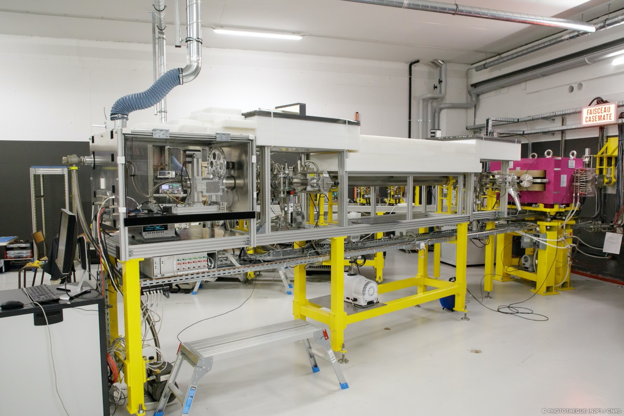
ResPlaNDIR
Réseau des plateformes nationales pour la dosimétrie, l’instrumentation et la radiobiologie
&
Perspectives pour le développement d’une salle de recherche à Caen

Slide 2
ResPlaNDIR
Réseau informel créé dans le cadre du GDR MI2B en 2013
Regroupe un ensemble de plateformes/équipements pour l’irradiation par RX et particules chargées précliniques et cliniques
  Physiciens, radiobiologistes, physiciens médicaux
  Laboratoires académiques et centres hospitaliers
    CNRS, CEA, ASNR, Universités, CLCC,..
But:
  Permettre des rencontres entre utilisateurs et développeurs
    Définition des besoins pour le développement des plateformes hadroniques (Biologistes => Physiciens)
    Aide à la dosimétrie et aux bonnes pratiques des irradiateurs X commerciaux (Physiciens => Biologistes)
    Recenser les équipements et les besoins
  Eventuellement développer/utiliser des instruments et des protocoles communs
  Réaliser des Inter-comparaisons dosimétriques (physique et biologique)
Copil:
  E. Bayart (Radiotransnet), F. Chevalier (GANIL/CEA), M. Dos Santos (ASNR), C. Koumeir (Arronax) ), A. Leite (CNRS), A. Patriarca (CPO Curie), M. Rousseau (UniCaen), M. Vidal (IMPT Nice)

Slide 3
ResPlaNDIR
Organisation de réunions et ateliers :
  Comparaison dosimétrique des générateurs de rayons X, Orsay, 2013
  Plateformes d’irradiation à haute TEL (TEL), Orsay, 2013
  WS ResPlaNDIR => Début du projet PRECy, Strasbourg, novembre 2014
  Journées de radiobiologie, Lyon, octobre 2017
  Plateformes à rayons X, Dijon, 2018
  Journées ResPlaNDIR, Dijon, mars 2019
  Journées ResPlaNDIR, Strasbourg, mars 2023
  Session ResPlaNDIR au Congrès de la SFBR, Porquerolles, Novembre 2024
Travaux en cours:
  Recensement des plateformes en vue de la création d’un site dédie:
    https://docs.google.com/forms/d/e/1FAIpQLScKi1ovY3KYXVRhIVR0DMt2x546MTWpuIgPoTdUe4FmKXc5zg/viewform?usp=preview
      Caractéristiques des accélérateurs ?
      Equipements monitorage faisceau ?
      Equipements pour la dosimétrie ?
      Setup expérimental ?
      Irradiations In vivo, in vitro et de matières inertes?
      Présence d’un laboratoire de biologie et d’une animalerie ?
      Simulation Monte Carlo ?
  Intercomparaison

Slide 4
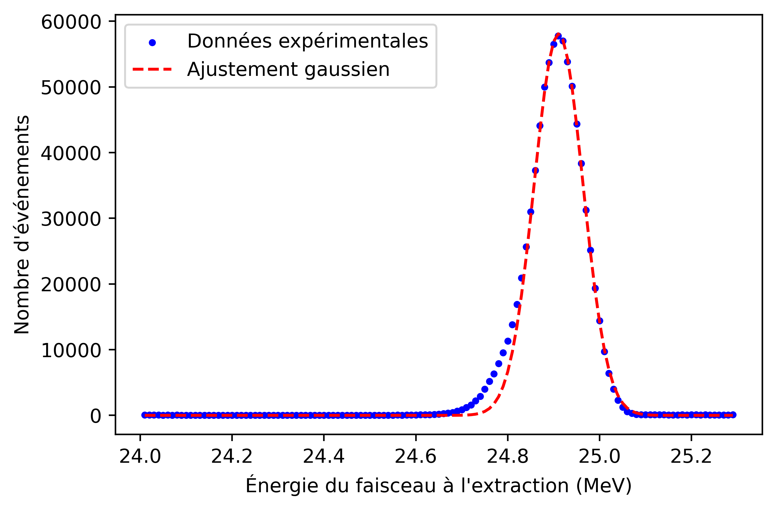
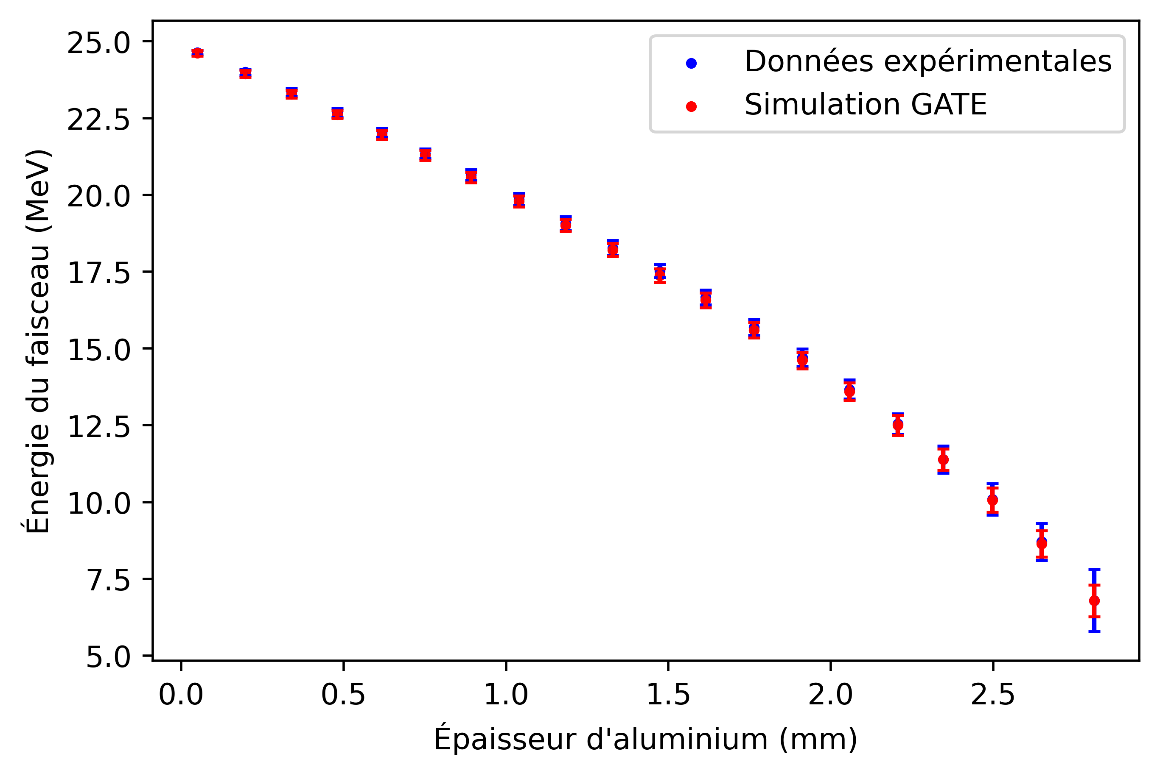
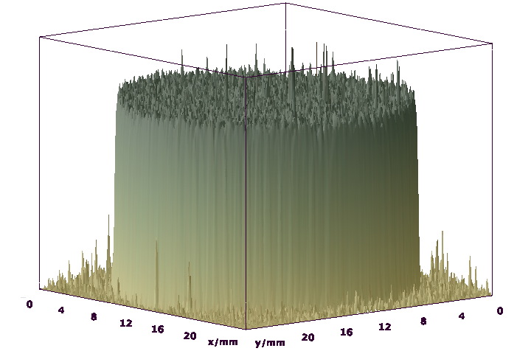
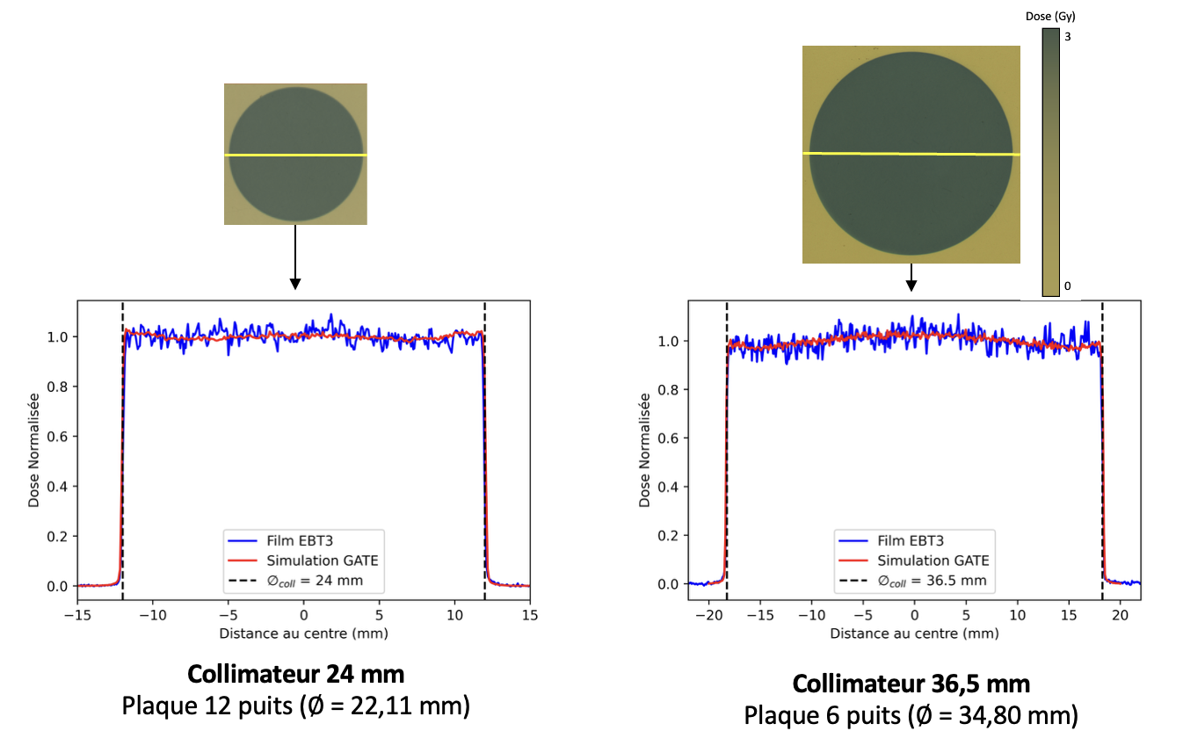
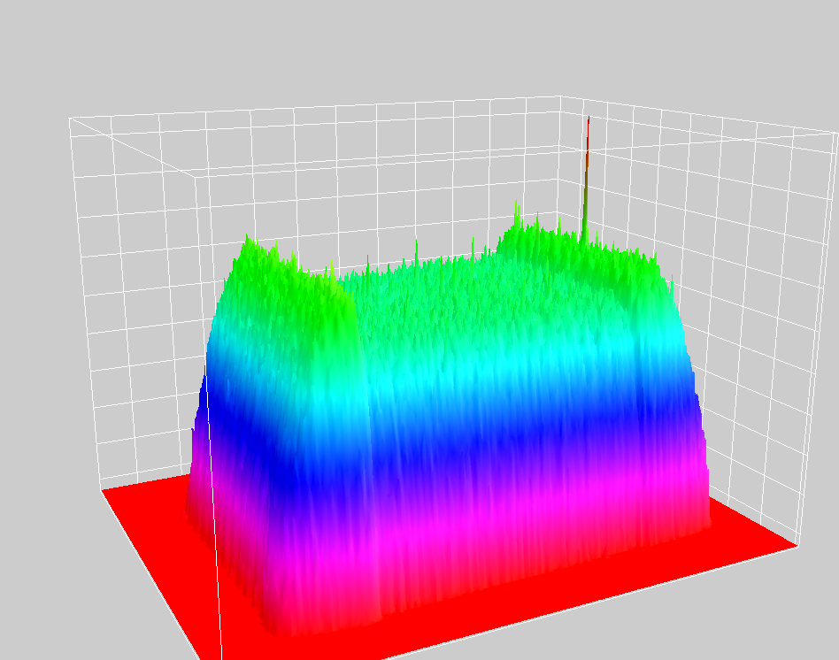
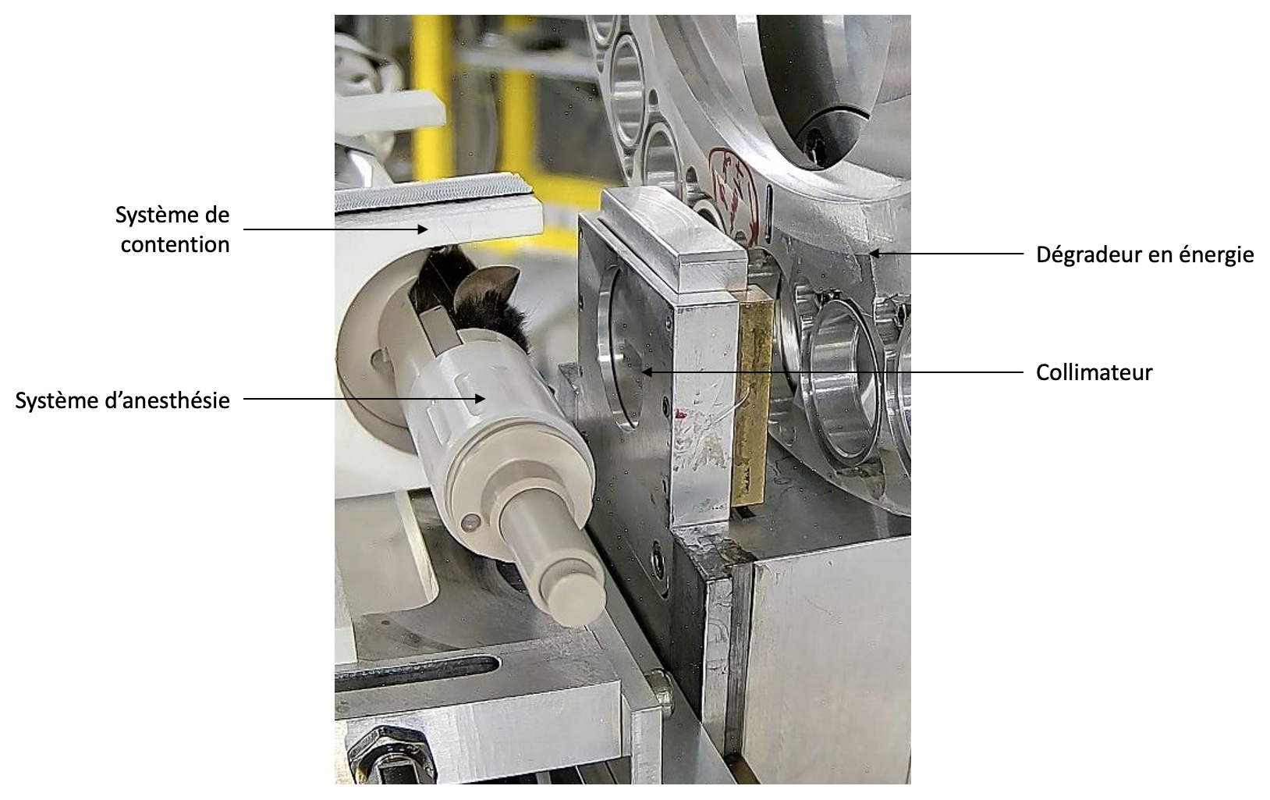
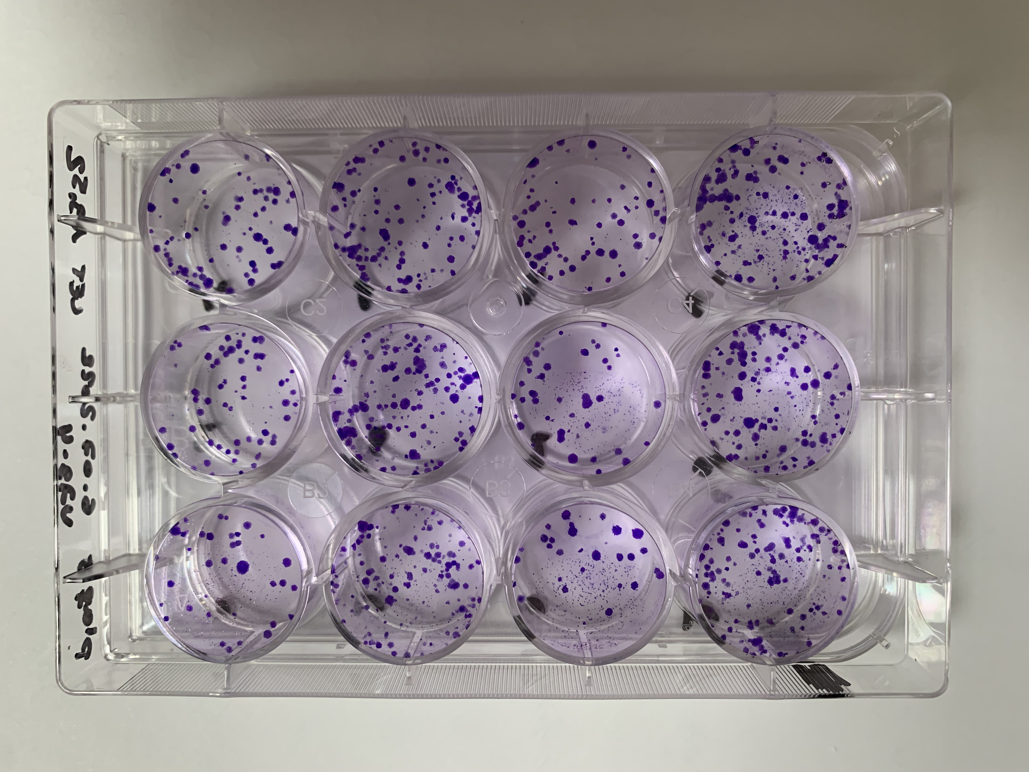
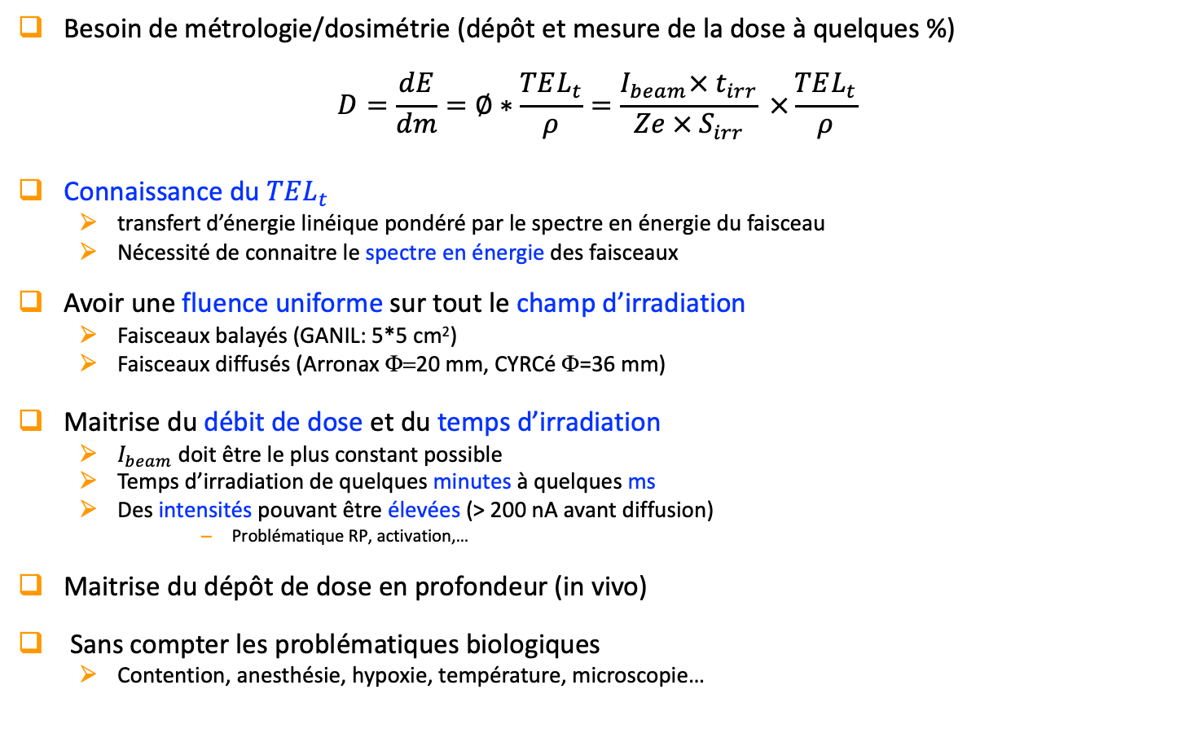
Problématique préclinique (particules chargées)
Besoin de métrologie/dosimétrie (dépôt et mesure de la dose à quelques %)
$$D=\frac{dE}{dm}=∅∗\frac{TEL_{t}}{ρ}=\frac{I_{beam}× t_{irr}}{Ze × S_{irr}} ×\frac{TEL_{t}}{ρ}$$
Connaissance du $TEL_{t}$
  transfert d’énergie linéique pondéré par le spectre en énergie du faisceau
  Nécessité de connaitre le spectre en énergie des faisceaux
Avoir une fluence uniforme sur tout le champ d’irradiation
  Faisceaux balayés (GANIL: 5*5 cm²)
  Faisceaux diffusés (Arronax Φ=20 mm, CYRCé Φ=36 mm)
Maitrise du débit de dose et du temps d’irradiation
  $I_{beam}$ doit être le plus constant possible
  Temps d’irradiation de quelques minutes à quelques ms
  Des intensités pouvant être élevées (> 200 nA avant diffusion)
      Problématique RP, activation,…
Maitrise du dépôt de dose en profondeur (in vivo)
Sans compter les problématiques biologiques
  Contention, anesthésie, hypoxie, température, microscopie…
Surfaces < 12 * 8 cm²

Slide 5
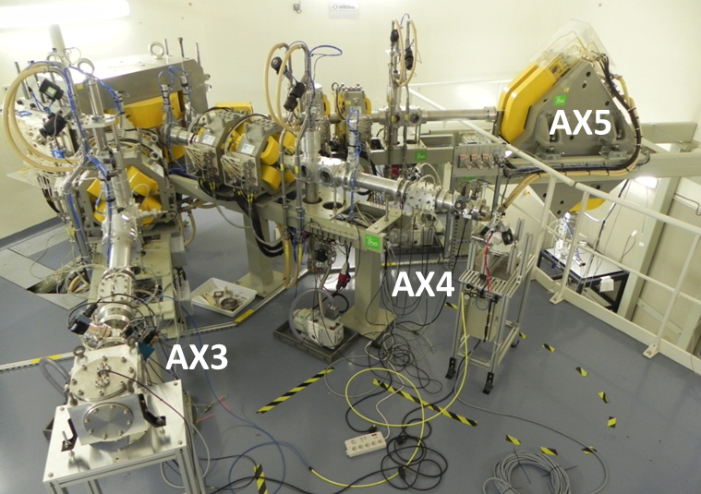
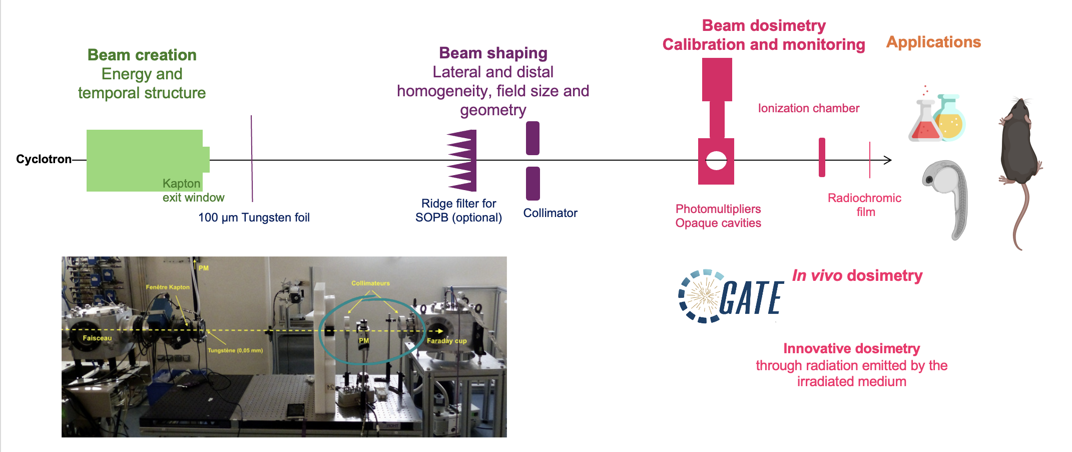
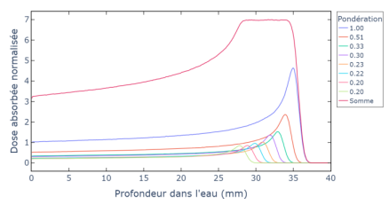
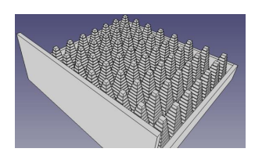
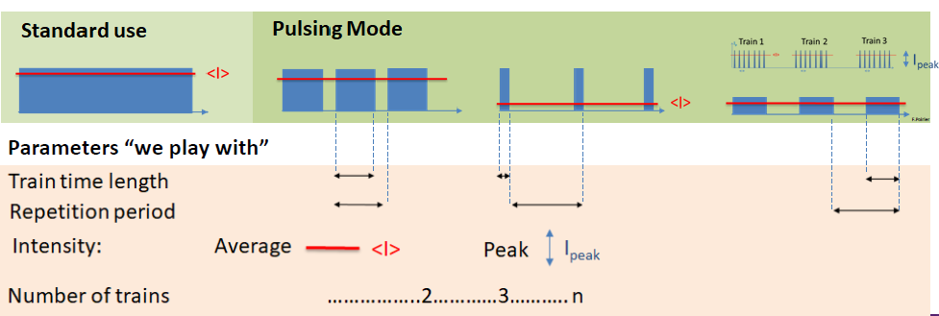
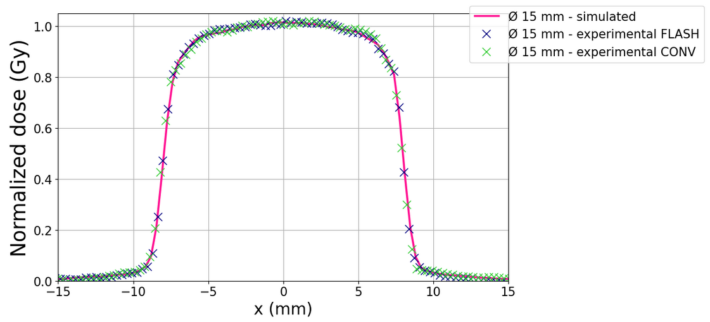
Les plateformes précliniques «IN2P3»
Arronax (Nantes)
  Proton et alpha à 70 MeV
  In vivo et in vitro, Flash
Arronax

Slide 6
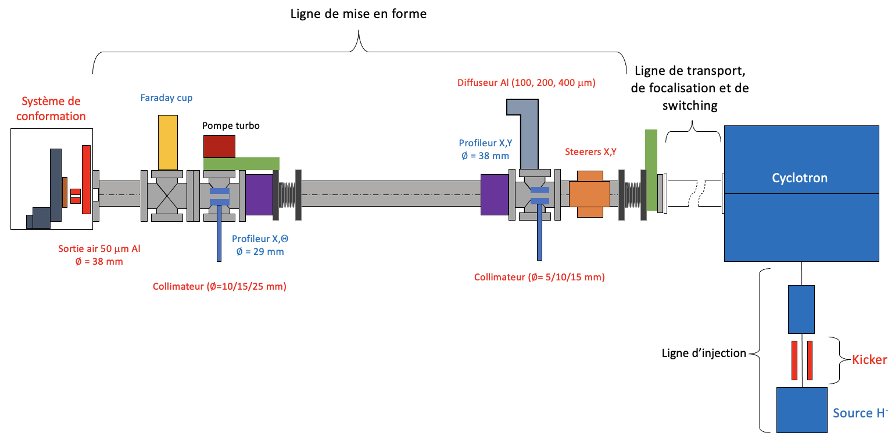
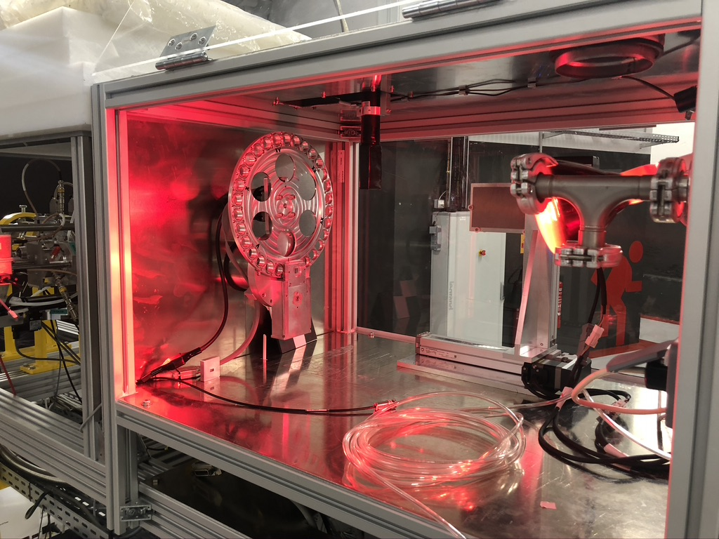
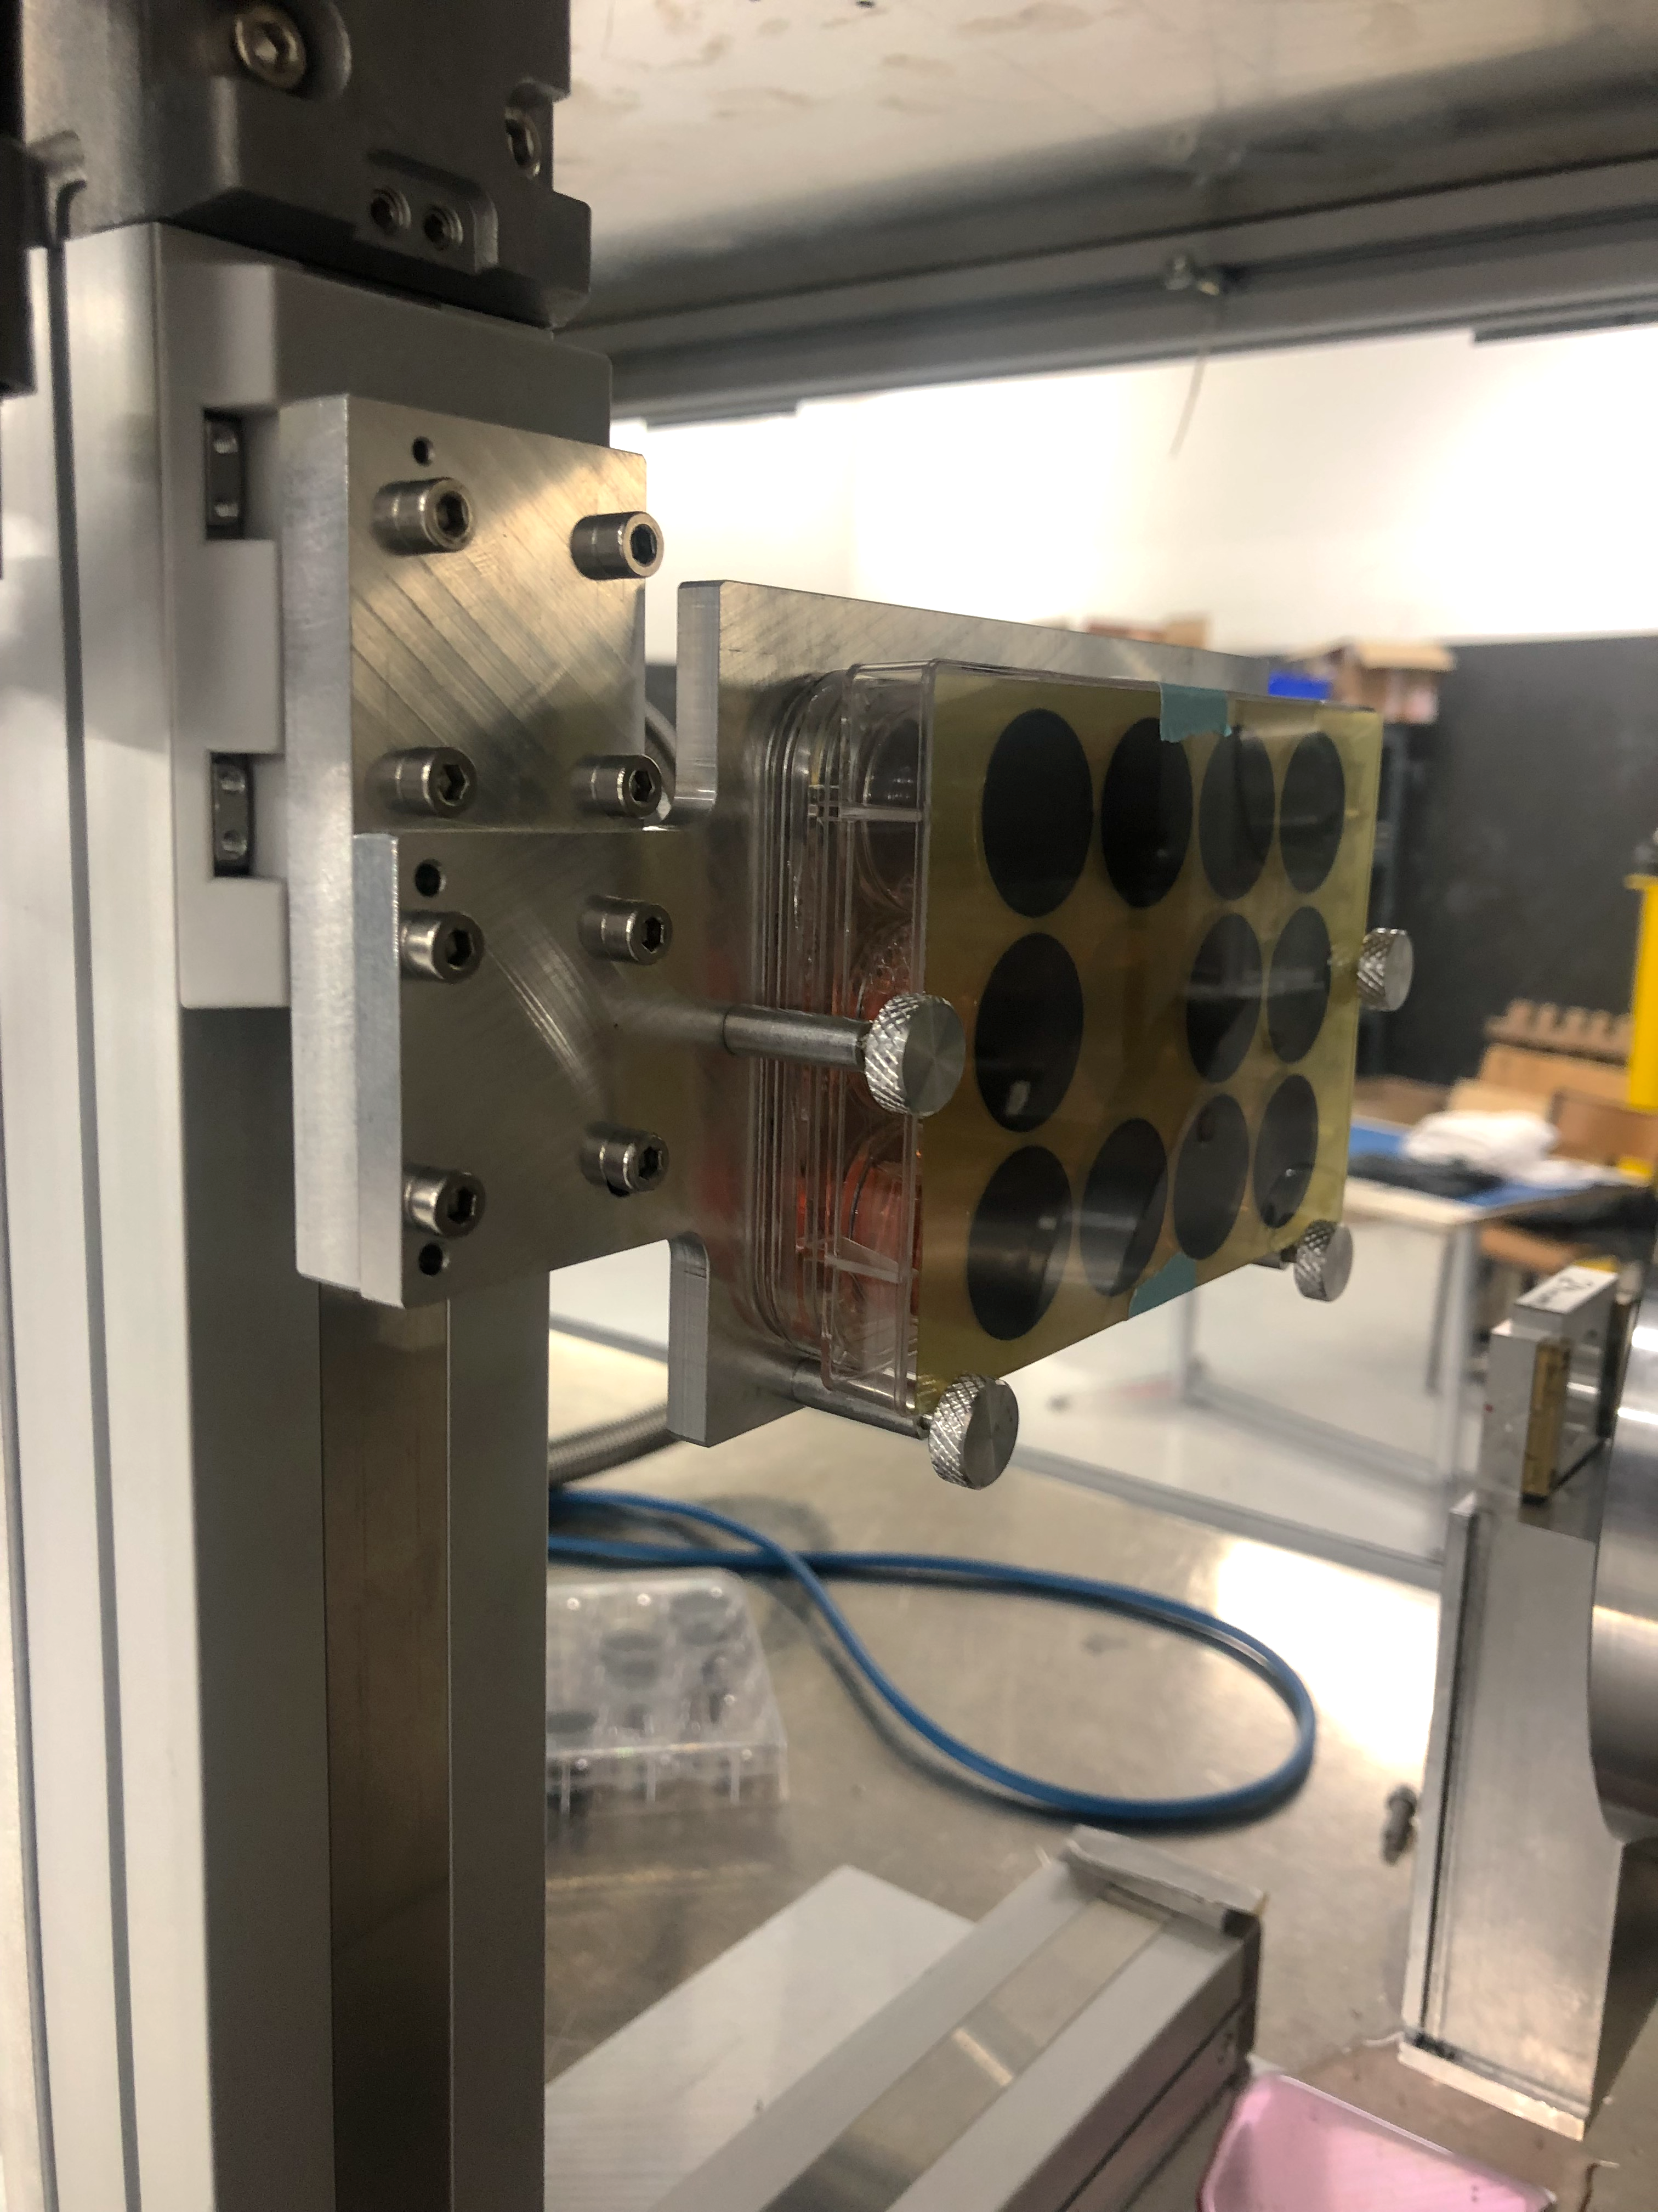
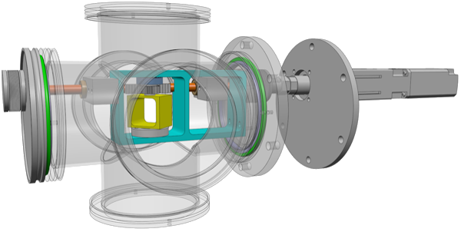
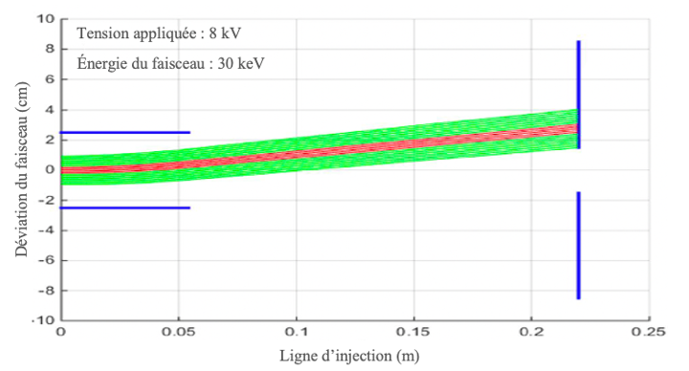
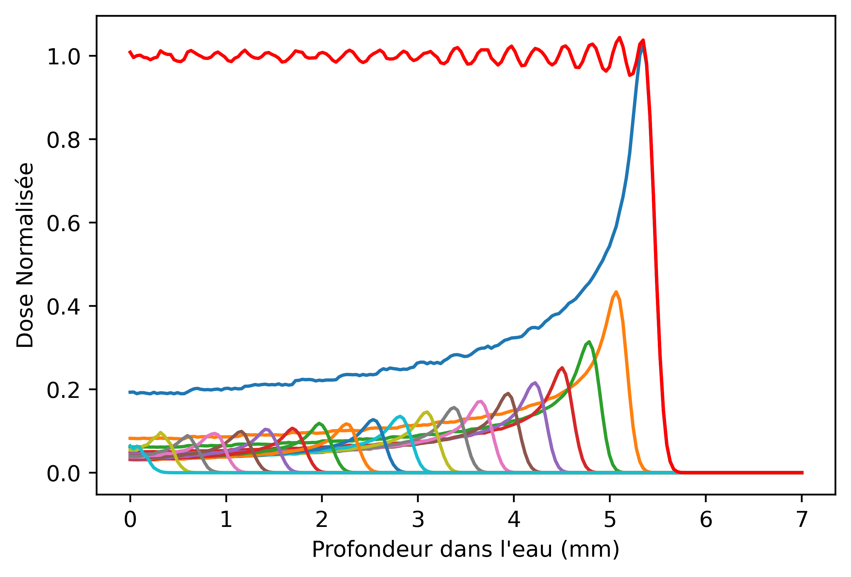
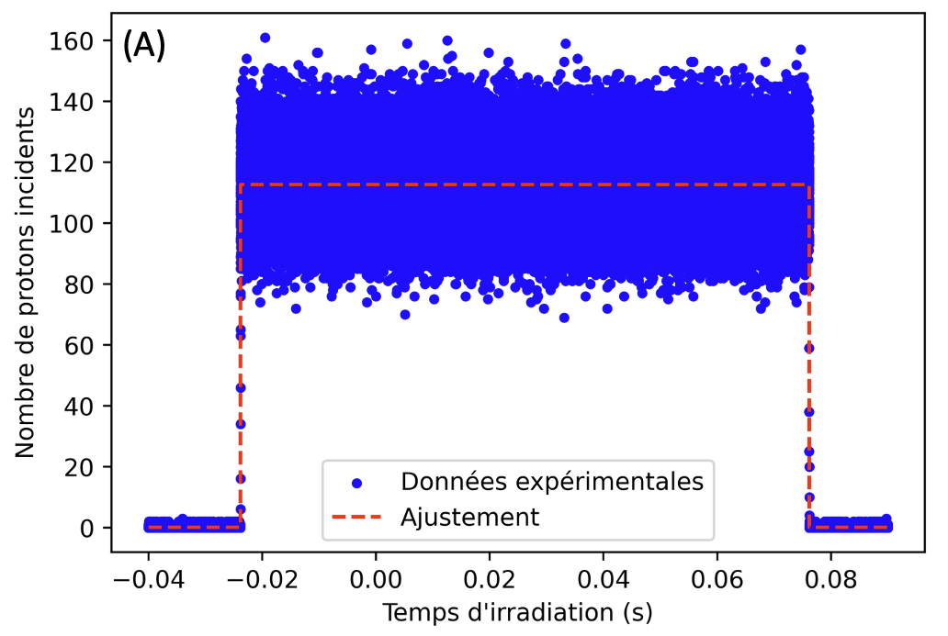
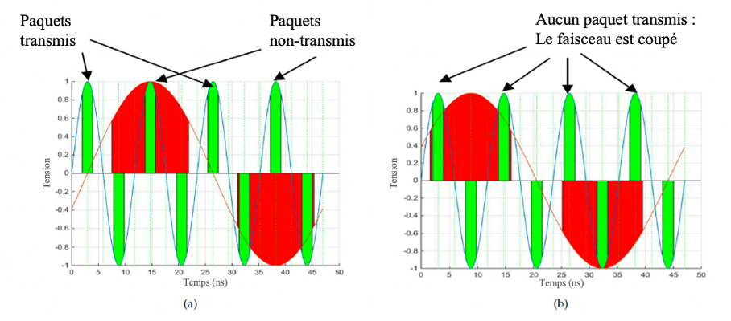
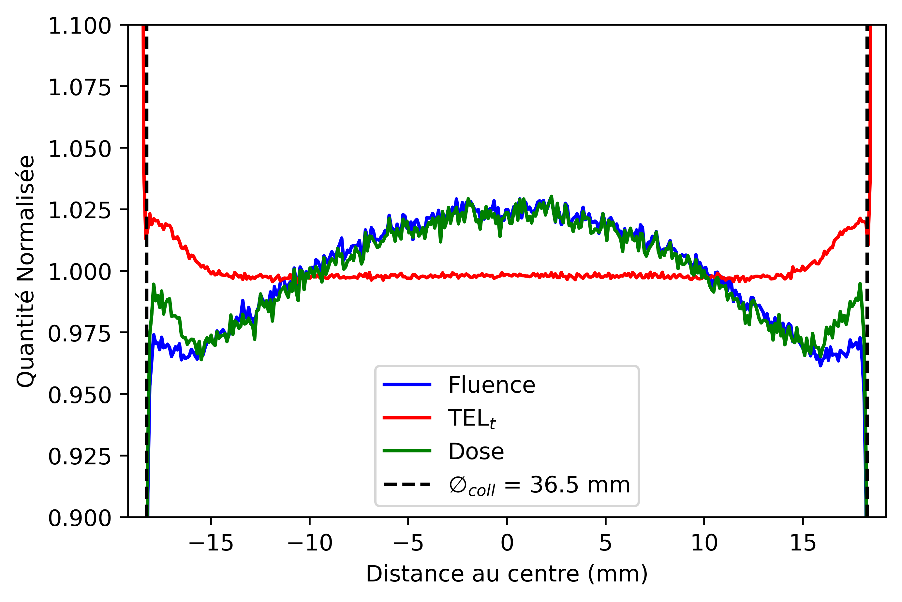
Les plateformes précliniques «IN2P3»
PRECy (Strasbourg)
  Proton à 25 MeV
  In vivo et in vitro, Flash
t_{m}< 3 ms
Simulations GATE
Changement de fréquence 85 à 42,5 MHz
t_{m}< 10 μs

Slide 7
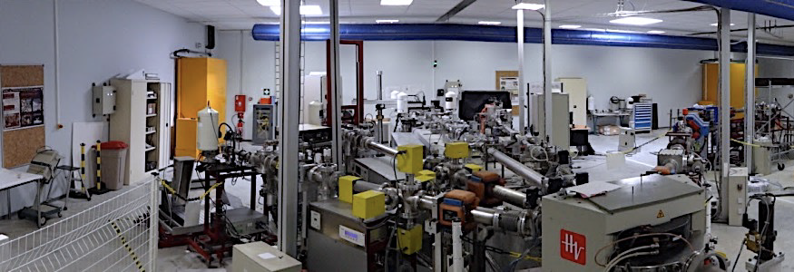
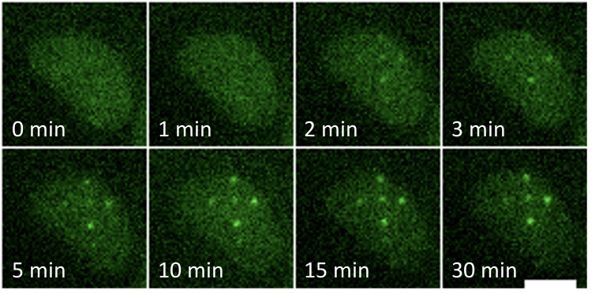
Les plateformes précliniques «IN2P3»
AIFIRA (Bordeaux)
  Proton et alpha < 3 MeV
  Microfaisceaux (1,5 μm)
  Vidéo-microscopie de fluorescence en ligne
Vidéo-microscopie de fluorescence de la protéine RNF8-GFP (cassures
double brin de l’ADN). Échelle : 10 μm

Slide 8
Les plateformes précliniques «IN2P3»
En cours de développement: BioAlto (Orsay)

Slide 9
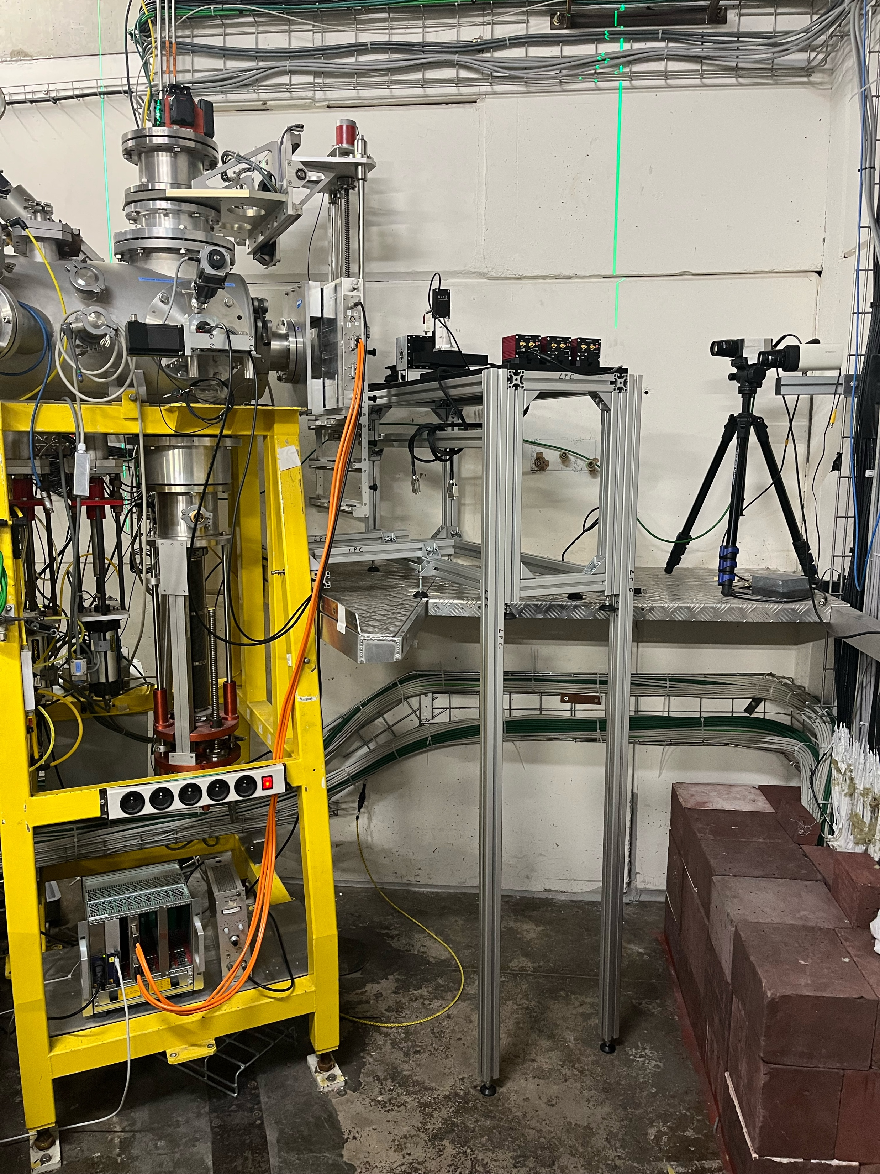
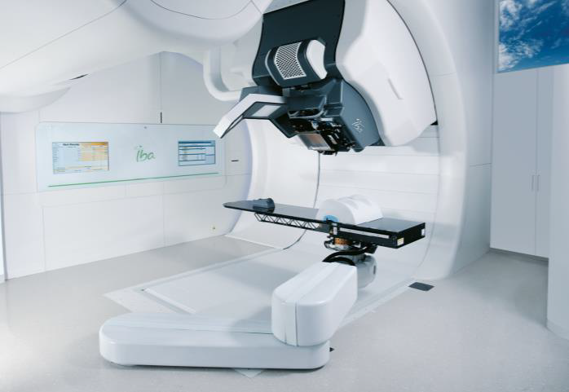
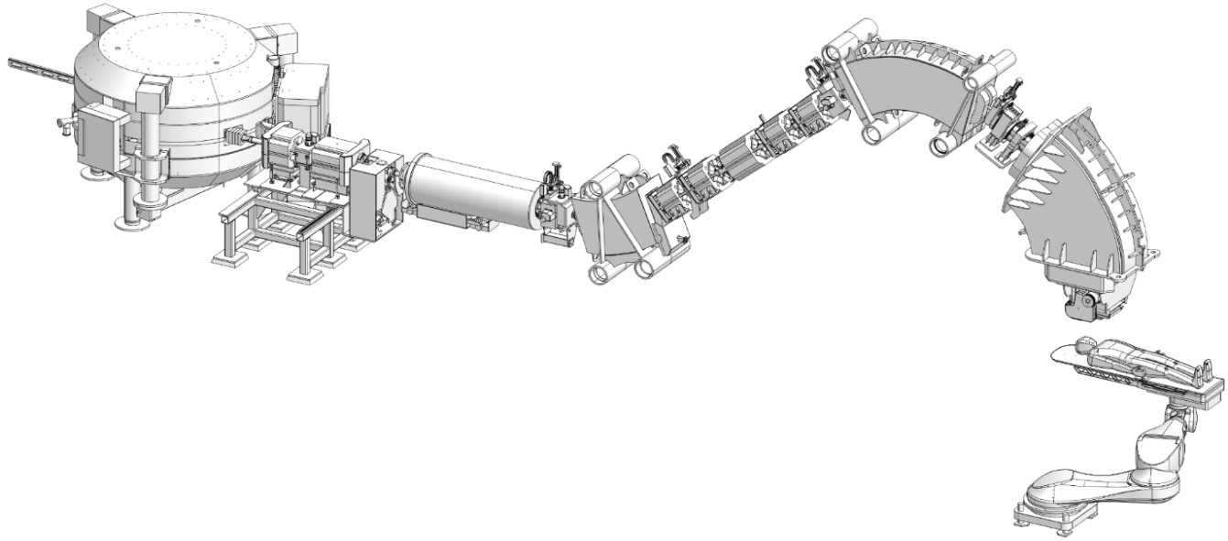
Les autres plateformes hadroniques
GANIL
  Irradiations Flash à 95 MeV/n ( ¹²C et ¹⁶O)
Orsay, Nice
  Protons cliniques
  MediCyc (65 MeV)
Cyclhad (Caen)
  Protons cliniques

Slide 10
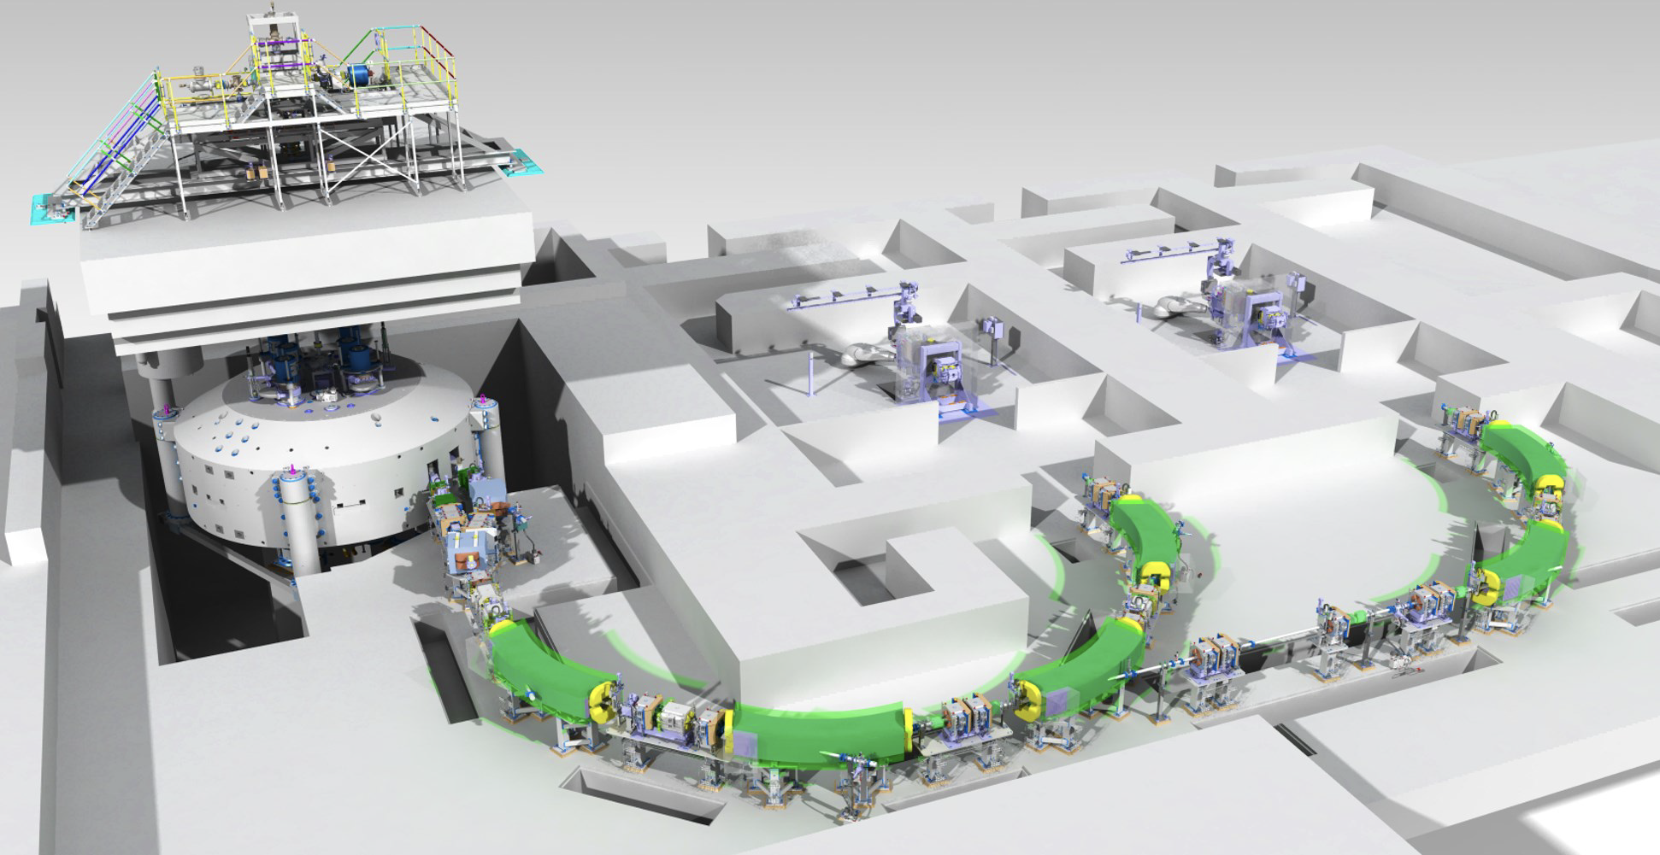
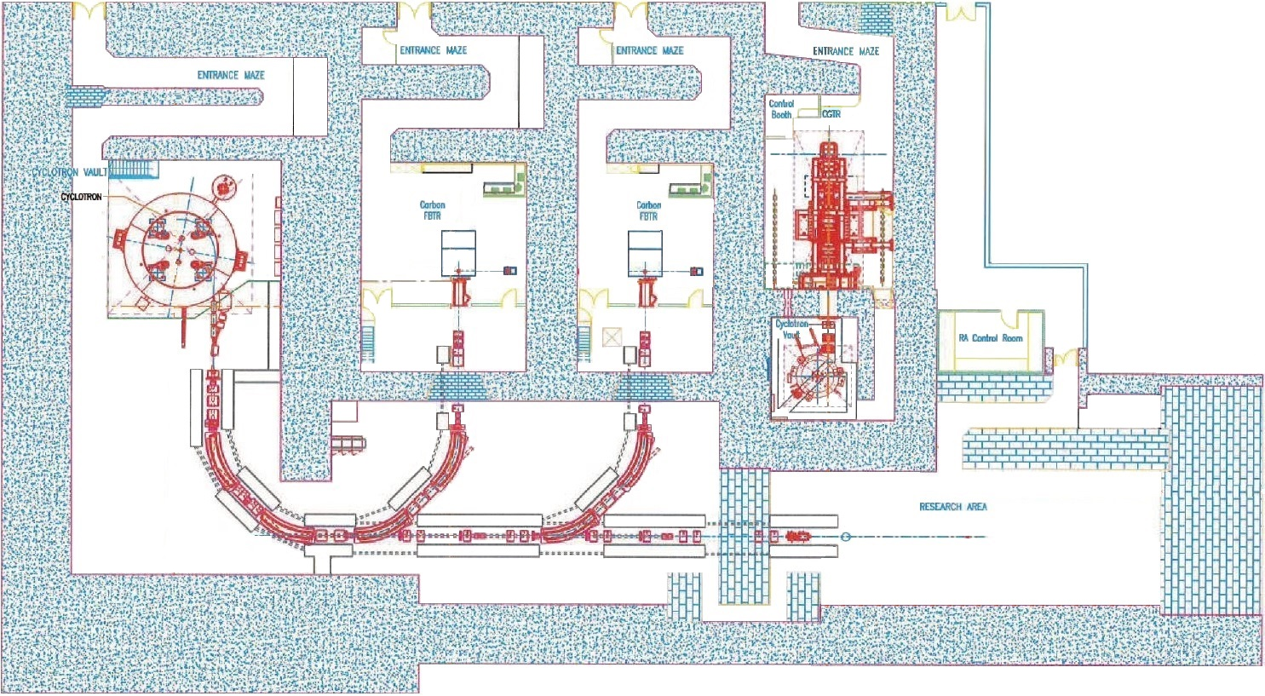
C400 @ Caen
Proton @ 265 MeV et noyaux avec des rapports Z/A=1/2 à 400 MeV/n (He,C,..)
  2 salles à faisceau fixe dans des conditions cliniques
  Une salle expérimentale de 300 m² à équiper
C400
radiobiologie
clinique
Proteus One
Notes:
This phase includes the development of

Slide 11
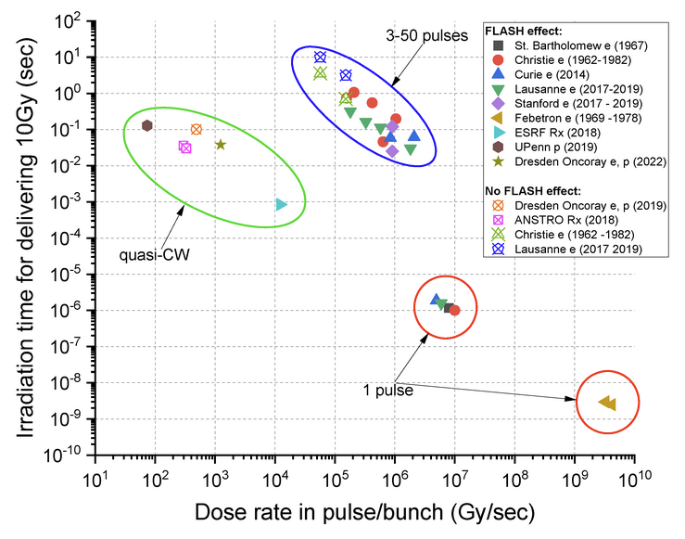
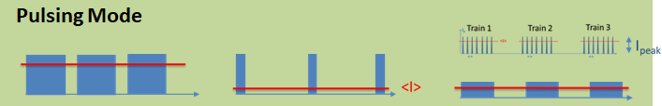
Développement d’une salle de recherche modulaire
Pourquoi?
  Indépendance vis-à-vis des conditions cliniques
    Energie, intensité, taille de champ, accessibilité,…
Pour qui ?
  Radiobiologistes
Comment ?
  Irradiations Passives
    Débit de dose constant sur la cible (cellule, tumoroïdes, petit animal)
Beam shaping
Conformation system
Fast electrostatic Beam Chopper
Collimator
Scattering system
(High energy) Fast kicker
Modulation temporelle pour les études sur les mécanismes Flash

Slide 12
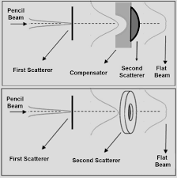
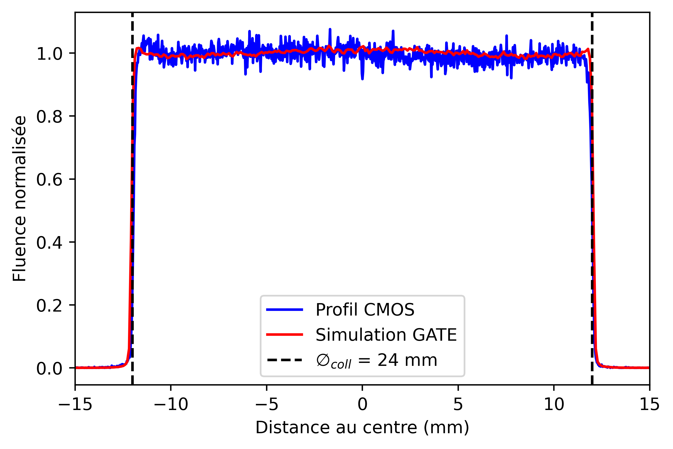
Développement d’une salle de recherche modulaire
Pourquoi?
  Indépendance vis-à-vis des conditions cliniques
    Energie, intensité, taille de champ, accessibilité,…
Pour qui ?
  Radiobiologistes
Comment ?
  Irradiations Passives
    Débit de dose constant sur la cible (cellule, tumoroïdes, petit animal)
Beam shaping
Conformation system
Fast electrostatic Beam Chopper
Collimator
Scattering system
(High energy) Fast kicker
Système de diffusion pour les champs larges

Slide 13
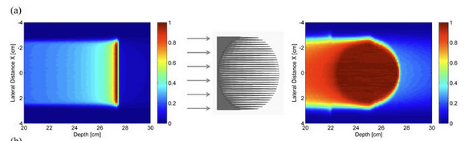
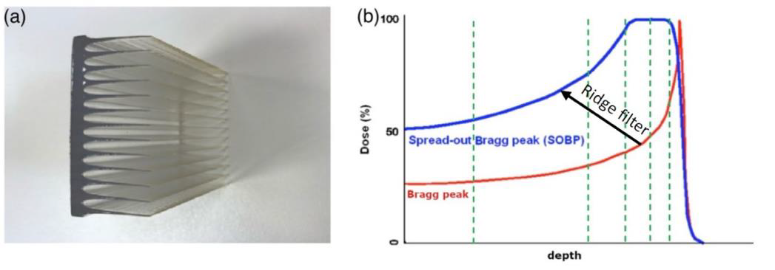
Développement d’une salle de recherche modulaire
Pourquoi?
  Indépendance vis-à-vis des conditions cliniques
    Energie, intensité, taille de champ, accessibilité,…
Pour qui ?
  Radiobiologistes
Comment ?
  Irradiations Passives
    Débit de dose constant sur la cible (cellule, tumoroïdes, petit animal)
Beam shaping
Conformation system
Fast electrostatic Beam Chopper
Collimator
Scattering system
(High energy) Fast kicker
Dégradateur en énergie :
Roue pour les études in vitro en fonction du LET et formation SOBP
Ridge filter pour les études in vivo FLASH

Slide 14
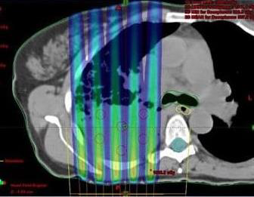
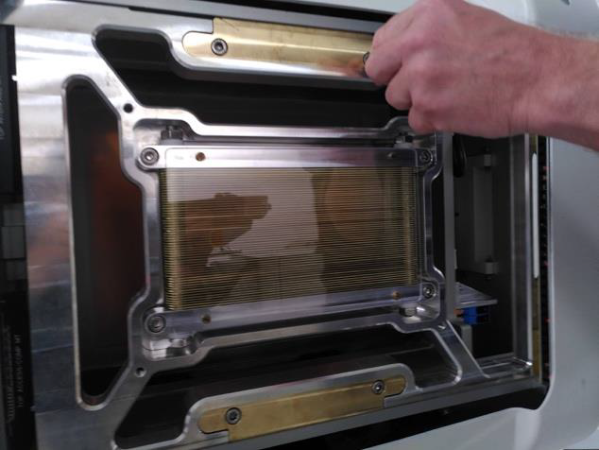
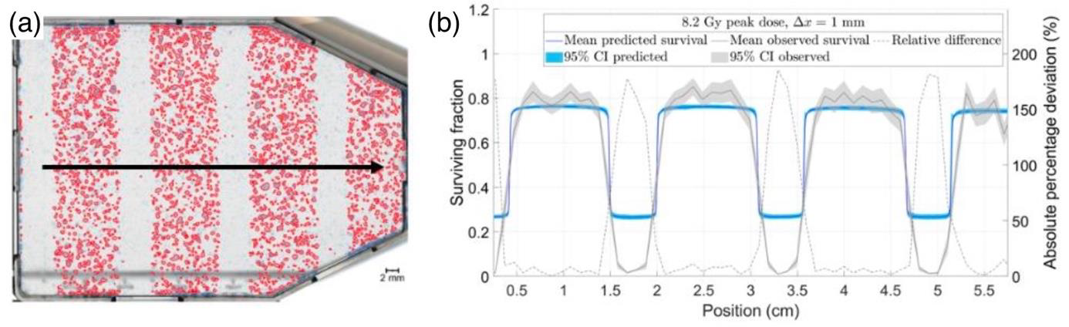
Développement d’une salle de recherche modulaire
Pourquoi?
  Indépendance vis-à-vis des conditions cliniques
    Energie, intensité, taille de champ, accessibilité,…
Pour qui ?
  Radiobiologistes
Comment ?
  Irradiations Passives
    Débit de dose constant sur la cible (cellule, tumoroïdes, petit animal)
D. Arous et al., 2023
Beam shaping
Conformation system
Fast electrostatic Beam Chopper
Collimator
Scattering system
(High energy) Fast kicker
Modulation spatiale pour les études in vitro et in vivo SFRT

Slide 15
Développement d’une salle de recherche modulaire
La conception de la salle doit également prendre en compte les besoins des physiciens, des chimistes... et des industriels.
  Mesures fondamentales SE (particules chargées, γ, β+, neutrons)
  Développements en instrumentation
    Moniteurs de faisceau, contrôles balistiques, système de dosimétrie pour Flash, Hypo-fractionation, SFRT,...
  Synthèse des radioéléments pour un usage théranostique
    Radiothérapie alpha-vectorisée
  Interactions ion-matière
  Radiolyse
  Qualification et durcissement microélectroniques
    Aérospatial,….
15
Notes:
The specifications must be based on biological needs.

Slide 16
Merci

Slide 17
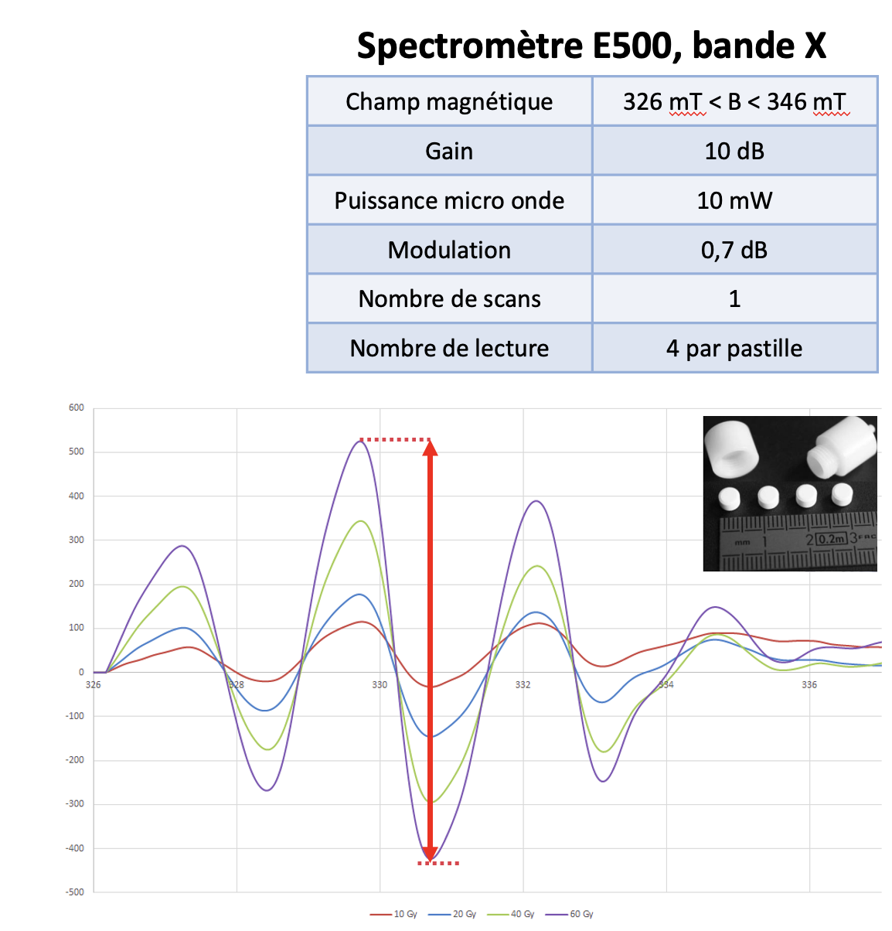
Resplandir
Inter-comparaison dosimétrie physique (2024-2025)
  Morgane Dos Santos (ASNR)
Dosimétrie Alanine :
  Equivalent tissu
  Métrologie (référence dosimétrique)
  Linéarité de la réponse en dose
  Stabilité des radicaux libres
  Incertitude inf. à 4,5% (k=2)
Dimensions :
  Ø 5 mm, h = 3 mm
  Ø 4 mm, h = 2 mm

Slide 18
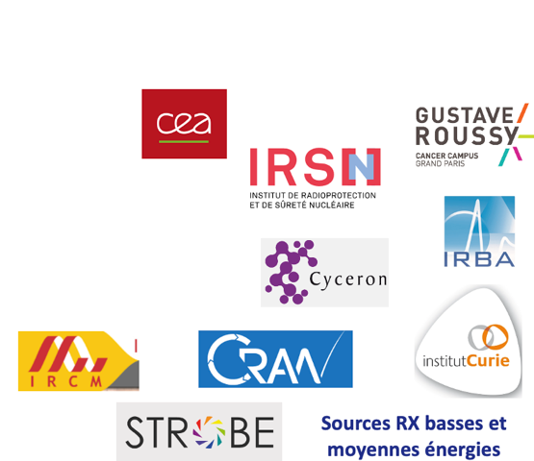
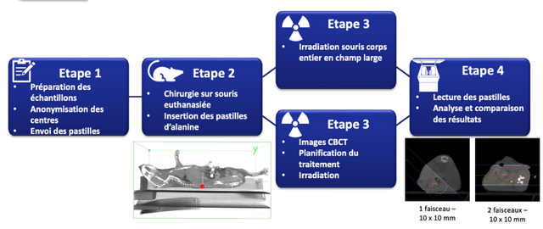
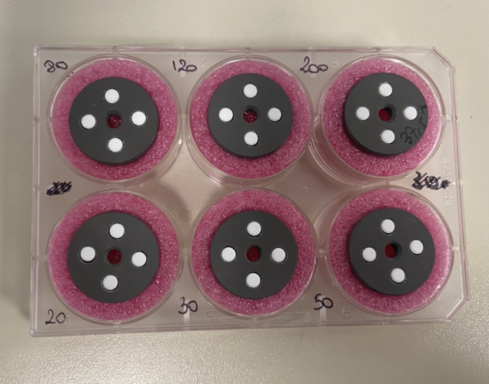
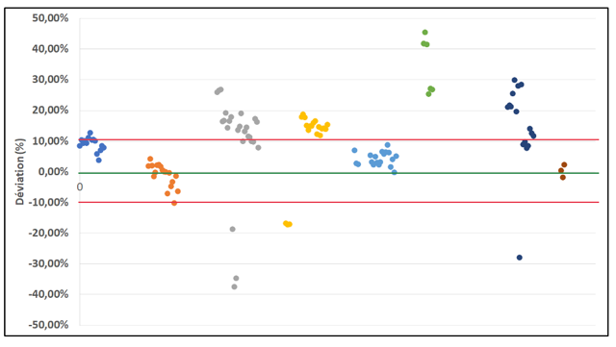
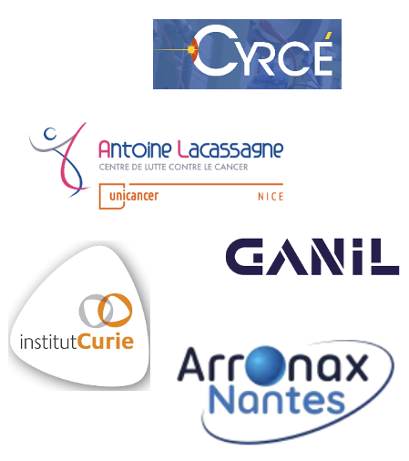
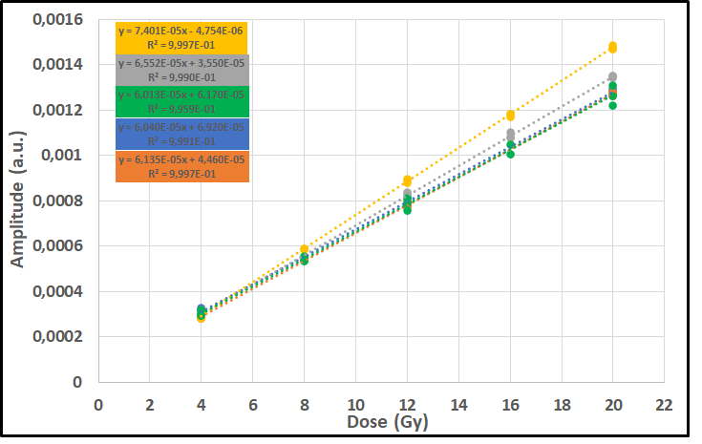
Resplandir
Inter-comparaison dosimétrie physique (2024-2025)
  Résultats RX
  Résultats hadron

Slide 19
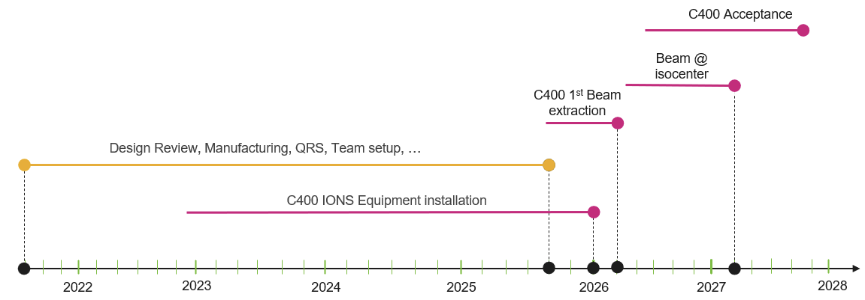
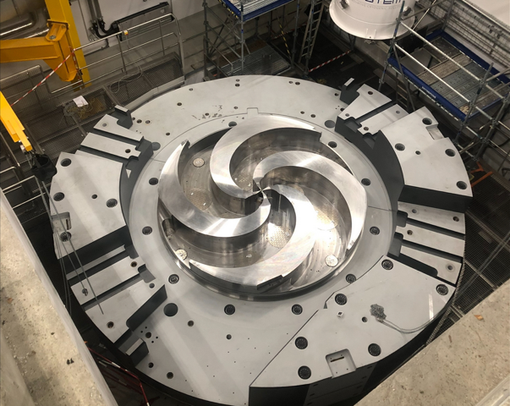

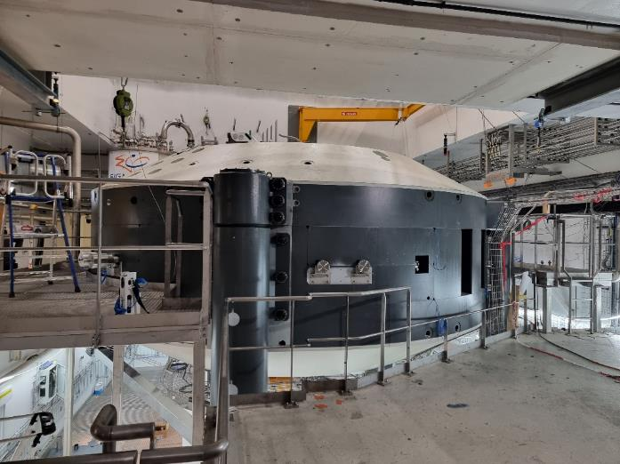

Status du C400 status
Agenda:
  En cours de refroidissement
  Ensuite: mesure des cartes de champ
  Premiere extraction avant la fin d’année
Caractéristiques principales:
  p @ 265 MeV; He, C @ 400 MeV/n
  RF: 75 MHz pour ¹²C⁶⁺ , 75.6 MHz pour H²⁺
    Faisceau quasi-continue
  L’endroit pour faire des recherches sur l’effet Flash
de V. Letellier (NHa Head of Medical Physics) March 2025
Février 2025
Mars 2025

Slide 20


Slide 21


